Slide 1
HỖN SỐ
CHƯƠNG 5
BÀI 7

Slide 2
KHỞI ĐỘNG:
Mỗi chiếc bánh pizza được chia làm 4 phần.
Hỏi chị An mua 5 phần bánh, được người bán lấy cho 1 đĩa và 1 phần có đúng không?
Bà Bé mua 11 phần bánh, được người bán lấy cho hai đĩa và 3 phần, có đúng không?

Slide 3
KHỞI ĐỘNG:
$$\frac{5}{4}$$
$$1+\frac{1}{4}$$

Slide 4
KHỞI ĐỘNG:
b) Bà Bé mua 11 phần bánh, được người bán lấy cho hai đĩa và 3 phần, có đúng không?

Slide 5
KHỞI ĐỘNG:
$$\frac{11}{4}$$
$$2+\frac{3}{4}$$

Slide 6
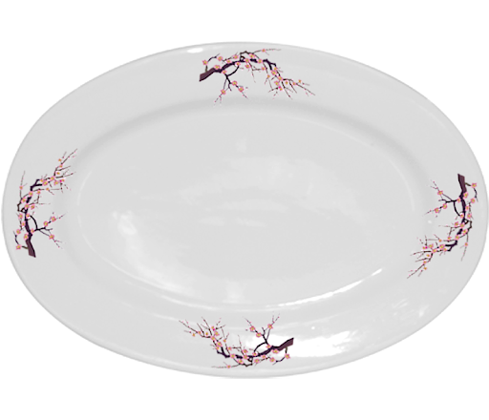
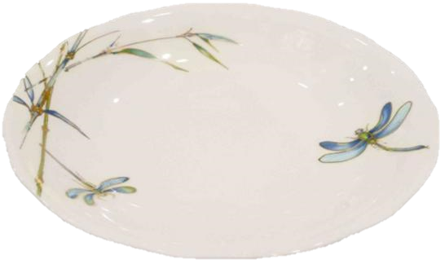

Slide 8
Ví dụ 1:
Thực hiện phép chia
7 | 4
3
1
Số dư
Thương
$$\frac{7}{4}=1 + \frac{3}{4} = 1\frac{3}{4}$$
HỖN SỐ
“Một, ba phần bốn”
Phần số nguyên
Phần phân số

Slide 9
1. Hỗn số
Tổng quát:(SGK/tr24)
Cho a và b làhaisốnguyêndương, a > b, a không chia hếtcho b. Nếu a chia cho b đượcthươnglà q vàsốdưlà r, thì ta viết
$$\frac{a}{b}=q\frac{r}{b} .$$
$q\frac{r}{b}$ là hỗnsố, đọclà "q, r phần b".
Ta gọi: $q$làphầnsốnguyên, $\frac{r}{b}$ là phầnphânsố.

Slide 10
Thực Hành 1
Viết$\frac{11}{2}$dướidạnghỗnsố, chobiếtphầnsốnguyênvàphầnphânsố.
$$\frac{11}{2}=…⋯+⋯⋯=…⋯$$
$$\frac{1}{2}$$
$$5\frac{1}{2}$$
$$5$$
Phần số nguyên:
Phần phân số:
$$\frac{1}{2}$$
$$5$$

Slide 11
2. ĐỔI HỖN SỐ RA PHÂN SỐ
Quy tắc:
Muốn viết một hỗn số dương dưới dạng phân số, ta lấy phần nguyên nhân với mẫu, cộng tử và giữ nguyên mẫu.
$$q\frac{r}{b}$$
$$= \frac{qb+r}{b}$$
$$+$$
$$×$$
Ví dụ:
$$3\frac{4}{7}=\frac{3.7+4}{7}=\frac{25}{7}$$

Slide 12
VÍ DỤ 2: (SGK/tr25)
So sánh:
$$3\frac{4}{7} và \frac{49}{14}.$$
Giải:
$$3\frac{4}{7}=\frac{3.7+4}{7}=\frac{25}{7}=\frac{50}{14}$$
$$Vì \frac{50}{14}>\frac{49}{14} nên 3\frac{4}{7}>\frac{49}{14}$$

Slide 13
Thực Hành 2
$$\left(\frac{5}{−4}+3\frac{1}{3}\right):\frac{10}{9}.$$
Tính giá trị biểu thức
$$\left(\frac{5}{−4}+3\frac{1}{3}\right):\frac{10}{9}=\left(\frac{−5}{4}+\frac{10}{3}\right):\frac{10}{9}=\left(\frac{−15}{12}+\frac{40}{12}\right):\frac{10}{9}$$
$$=\frac{−25}{12}:\frac{10}{9}=\frac{−25}{12}∙\frac{9}{10}=\frac{15}{8}.$$

Slide 14
HOẠT ĐỘNG LUYỆN TẬP
Mục tiêu: Học sinh vận dụng các kiến thức về phân số, hỗn số vào việc giải một số bài tập cụ thể

Slide 23
TRẮC NGHIỆM CỦNG CỐ
HOẠT ĐỘNG NHÓM
Mỗi nhóm có 10 giây suy nghĩ và đưa ra đáp án khi hết thời gian.

Slide 24
TRẮC NGHIỆM
Câu 1: Chọn hỗn số biểu diễn cho phần được tô màu?
A. 3$\frac{1}{2}$
B. $2\frac{2}{3}$
C. $2\frac{1}{3}$
D. $3\frac{1}{3}$
09
04
01
00
06
03
02
10
08
05
07
Hết giờ

Slide 25
TRẮC NGHIỆM
Câu 2: Điền số thích hợp vào chỗ trống
$$2\frac{3}{5}=\frac{…}{5}$$
A. $13$
B. $14$
C. $15$
D. $16$
$$2\frac{3}{5}=\frac{2.5+3}{5}=\frac{13}{5}$$
09
04
00
01
06
03
02
10
08
05
07
Hết giờ

Slide 26
TRẮC NGHIỆM
Câu 3: Chọn câu SAI.
A. $2\frac{3}{7}$cóphầnsốnguyênlà 2, phầnphânsốlà$\frac{3}{7}$ .
B. $2\frac{3}{7}=\frac{17}{7}.$
C. $2\frac{3}{7}$ là kếtquảcủaphép chia 17 cho 7.
D. $2\frac{3}{7}$ là kếtquảcủaphép chia 10 cho 7.
09
04
00
01
06
03
02
10
08
05
07
Hết giờ

Slide 27
TRẮC NGHIỆM
Câu 4: Phân số nào sau đây KHÔNG THỂ đổi ra dạng hỗn số?
A. $\frac{21}{20}$
B. $\frac{22}{21}$
C. $\frac{2020}{2021}$
D. $\frac{2021}{2020}$
09
04
00
01
06
03
02
10
08
05
07
Hết giờ

Slide 28
TRẮC NGHIỆM
Câu 5:
Mẹ có 15 quả cam, mẹ muốn chia đều số cam đó cho 4 anh em. Hỏi mỗi anh em được mấy quả và mấy phần của quả cam?
A. 3 quả và 1 phần
B. 3 quả và 3 phần
C. 3 quả và 2 phần
D. 2 quả và 3 phần
$$\frac{15}{4}=3\frac{3}{4}$$
09
04
00
01
06
03
02
10
08
05
07
Hết giờ

Slide 29
VẬN DỤNG: Bài tập 4 (SGK/tr25)
Hai xeôtôcùngđiđượcquãngđường 100km, xe taxi chạytrong $1\frac{1}{5}$giờvàxetảichạytrong 70 phút. So sánhvậntốchaixe.
$$1\frac{1}{5} giờ$$
100km
$$70 phút$$
Xe nào nhanh hơn?

Slide 30
VẬN DỤNG: Bài tập 4 (SGK/tr25)
Hai xeôtôcùngđiđượcquãngđường 100km, xe taxi chạytrong $1\frac{1}{5}$giờvàxetảichạytrong 70 phút. So sánhvậntốchaixe.
$$1\frac{1}{5}giờ = \frac{6}{5} giờ ;$$
$$70 phút = \frac{7}{6} giờ$$
Đổi:
Cách 1:
Vậntốccủaxe taxi là: $100:\frac{6}{5}=83,33…$ (km/giờ)
Vậntốccủaxetảilà: $100:\frac{7}{6}=85,71…$ (km/giờ)
Vậyvậntốcxetảichạylớnhơnvậntốcxe taxi.

Slide 31
VẬN DỤNG: Bài tập 4 (SGK/tr25)
Hai xeôtôcùngđiđượcquãngđường 100km, xe taxi chạytrong $1\frac{1}{5}$giờvàxetảichạytrong 70 phút. So sánhvậntốchaixe.
$$1\frac{1}{5}giờ = \frac{6}{5} giờ=72 phút$$
Đổi:
Cách 2:
Trên cùng một quãng đường 100km, 70 phút < 72 phút
nên xe tải chạy ít thời gian hơn nên xe tải chạy nhanh hơn.
Vậy vận tốc xe tải chạy lớn hơn vận tốc xe taxi.

Slide 32
HƯỚNG DẪN VỀ NHÀ
- Xem lại cách đổi một phân số dưới dạng hỗn số và ngược lại.
- Làm các bài tập 1, 2, 3 sgk trang 25.
- Xem lại các bài tập đã sửa. Làm thêm bài tập 2, 4, 6 trong SBT trang 32.
Mỗi bạn về nhà chuẩn bị một lá cờ Tổ Quốc bằng giấy cho tiết học sau.
Đọc trước bài hoạt động trải nghiệm.

